Slide 1


Введение в экономику:макроэкономика Тлеужанова Манатжан Ашимкуловна. Кандидат экономических наук, ассоцированный профессор

Slide 2
НАО «Казахский национальный исследовательский технический университет имени К.И. Сатпаева»
ИНСТИТУТ ДИСТАНЦИОННОГО ОБРАЗОВАНИЯ И ПРОФЕССИОНАЛЬНОГО РАЗВИТИЯ
Безработица и инфляция

Slide 3

Понятие и показатели безработицы
В общей численности населения выделяют категорию трудоспособного населения (adult population), к которому относят людей старше 16 лет. Трудоспособное население делится на две части: включаемых в численность рабочей силы (labour force — L) и не включаемых в численность рабочей силы (non-labour force — NL).
К категории не включаемых в численность рабочей силы относятся люди, не занятые в общественном производстве и не стремящиеся получить работу. В эту категорию попадают люди:
  Находящиеся на содержании государственных институтов: отбывающие срок заключения в тюрьмах, находящиеся в психиатрических лечебницах, инвалиды;
  Не хотят или не могут работать и работу не ищут: студенты дневного отделения; вышедшие на пенсию; домохозяйки; бродяги; люди, отчаявшиеся найти работу и поэтому прекратившие поиск.
К категории включаемых в численность рабочей силы относят людей, которые либо имеют место работы в общественном производстве, либо работы не имеют, но работать хотят и работу активно ищут.
Поэтому общая численность рабочей силы делится на две части:
  занятые (employed — Е) — это люди, имеющие работу в общественном производстве,
  безработные (unemployed — U) — это люди трудоспособного возраста, не имеющие работы, но активно ее ищущие. Поиск работы — главный критерий, отличающий безработных от людей, не включаемых в рабочую силу.
Общая численность рабочей силы равна суммарной численности занятых и безработных:
L = E + U

Slide 4
Схема рынка труда
Переходы на другую работу
Трудоустройство
Занятые
Безработные
Потеря работы
Первый выход
на рынок труда
Неудачный выход на рынок труда
Не включаемые
в рабочую силу
Потерявшие надежду найти работу
Выход на пенсию

Slide 5
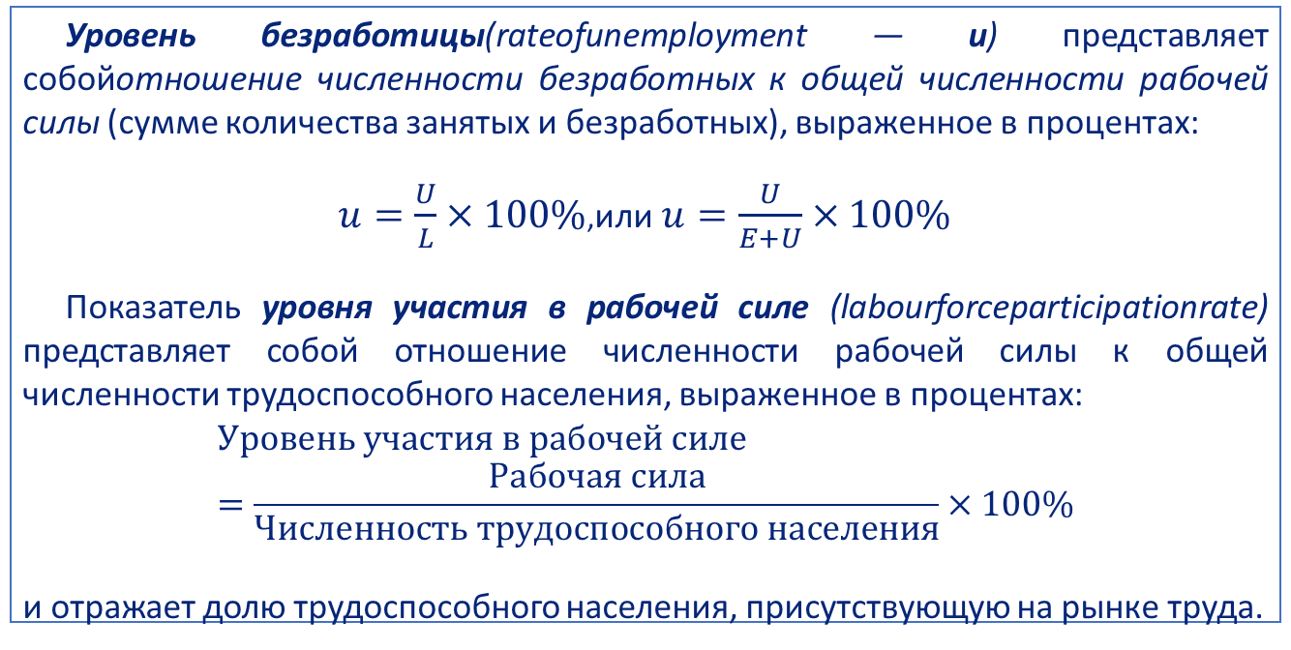
Уровень безработицы
Уровень безработицы(rateofunemployment — u) представляет собойотношение численности безработных к общей численности рабочей силы (сумме количества занятых и безработных), выраженное в процентах:
$u=\frac{U}{L}×100\%$,или $u=\frac{U}{E+U}×100\%$
Показатель уровня участия в рабочей силе (labourforceparticipationrate) представляет собой отношение численности рабочей силы к общей численности трудоспособного населения, выраженное в процентах:
$$Уровень участия в рабочей силе=\frac{Рабочая сила}{Численность трудоспособного населения}×100\%$$
и отражает долю трудоспособного населения, присутствующую на рынке труда.

Slide 6
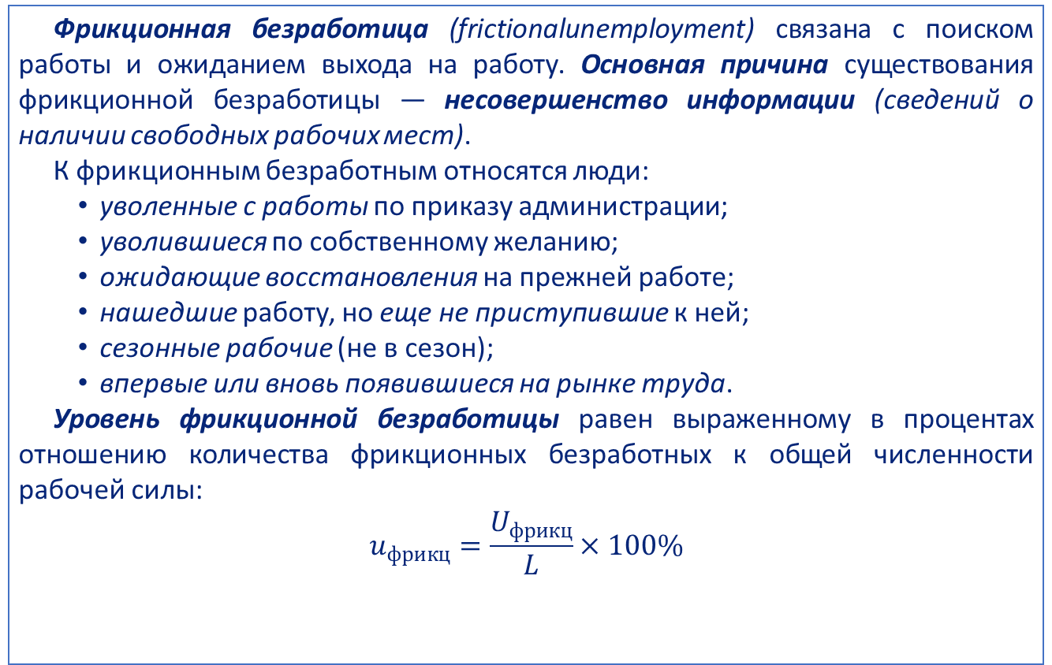
Виды безработицы
Фрикционная безработица (frictionalunemployment) связана с поиском работы и ожиданием выхода на работу. Основная причина существования фрикционной безработицы — несовершенство информации (сведений о наличии свободных рабочих мест).
К фрикционным безработным относятся люди:
  уволенные с работы по приказу администрации;
  уволившиеся по собственному желанию;
  ожидающие восстановления на прежней работе;
  нашедшие работу, но еще не приступившие к ней;
  сезонные рабочие (не в сезон);
  впервые или вновь появившиеся на рынке труда.
Уровень фрикционной безработицы равен выраженному в процентах отношению количества фрикционных безработных к общей численности рабочей силы:
$$u_{фрикц}=\frac{U_{фрикц}}{L}×100\%$$

Slide 7
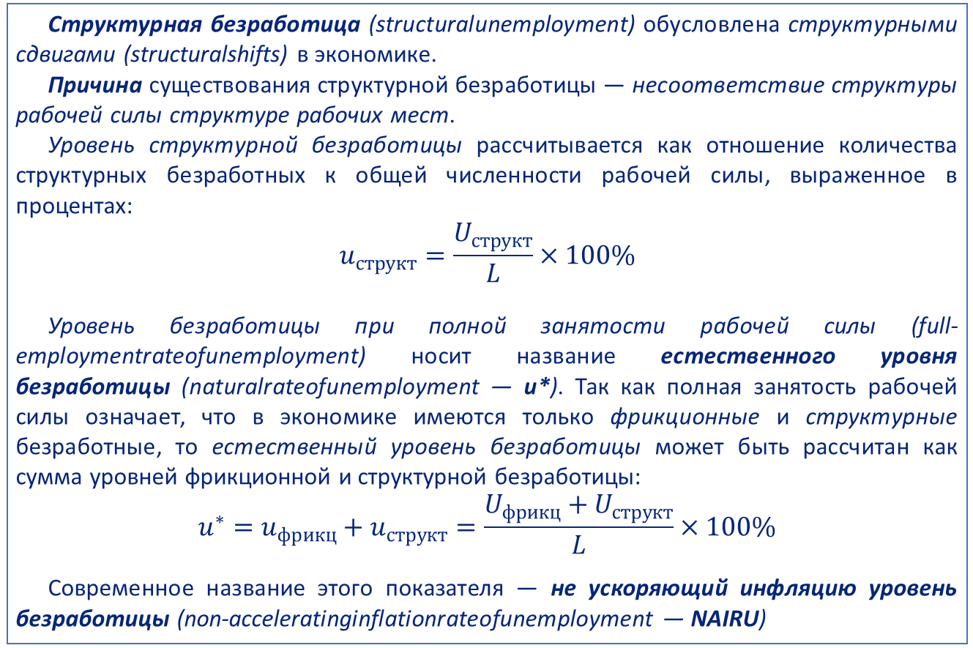
Виды безработицы
Структурная безработица (structuralunemployment) обусловлена структурными сдвигами (structuralshifts) в экономике.
Причина существования структурной безработицы — несоответствие структуры рабочей силы структуре рабочих мест.
Уровень структурной безработицы рассчитывается как отношение количества структурных безработных к общей численности рабочей силы, выраженное в процентах:
$$u_{структ}=\frac{U_{структ}}{L}×100\%$$
Уровень безработицы при полной занятости рабочей силы (full-employmentrateofunemployment) носит название естественного уровня безработицы (naturalrateofunemployment — u*). Так как полная занятость рабочей силы означает, что в экономике имеются только фрикционные и структурные безработные, то естественный уровень безработицы может быть рассчитан как сумма уровней фрикционной и структурной безработицы:
$$u^{∗}=u_{фрикц}+u_{структ}=\frac{{U_{фрикц}+U}_{структ}}{L}×100\%$$
Современное название этого показателя — не ускоряющий инфляцию уровень безработицы (non-acceleratinginflationrateofunemployment — NAIRU)

Slide 8
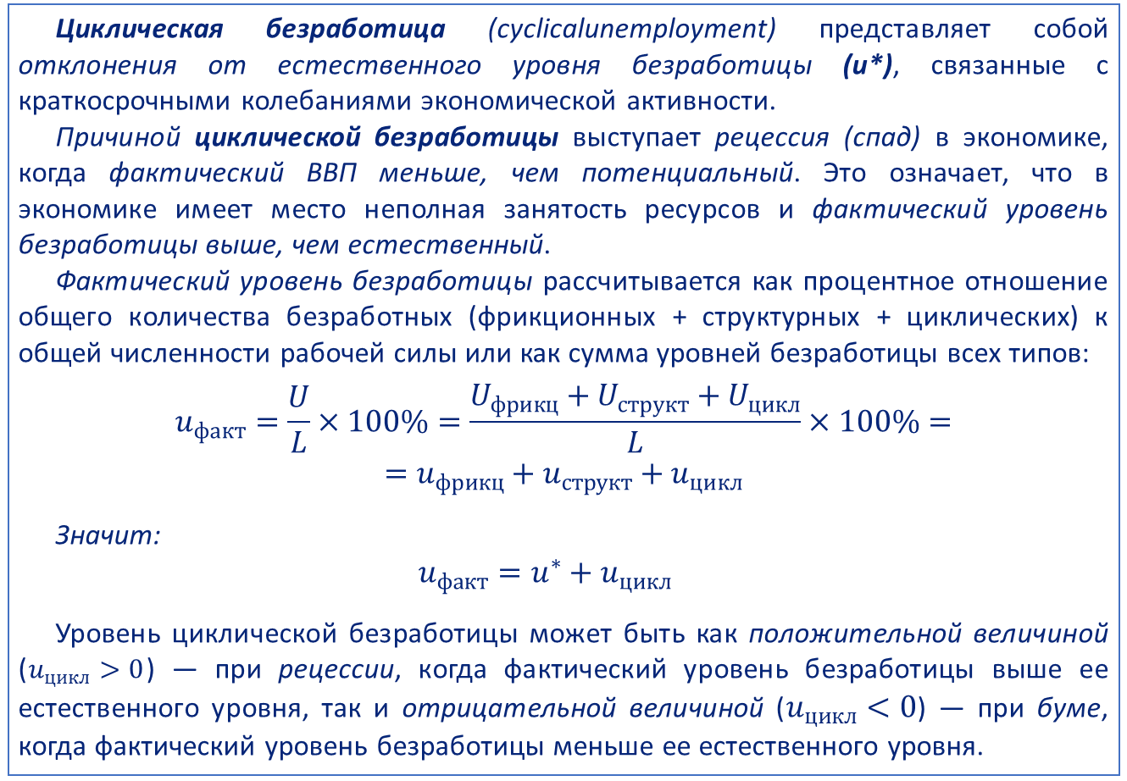
Виды безработицы
Циклическая безработица (cyclicalunemployment) представляет собой отклонения от естественного уровня безработицы (u*), связанные с краткосрочными колебаниями экономической активности.
Причиной циклической безработицы выступает рецессия (спад) в экономике, когда фактический ВВП меньше, чем потенциальный. Это означает, что в экономике имеет место неполная занятость ресурсов и фактический уровень безработицы выше, чем естественный.
Фактический уровень безработицы рассчитывается как процентное отношение общего количества безработных (фрикционных + структурных + циклических) к общей численности рабочей силы или как сумма уровней безработицы всех типов:
$$u_{факт}=\frac{U}{L}×100\%=\frac{{U_{фрикц}+U}_{структ}+U_{цикл}}{L}×100\%==u_{фрикц}+u_{структ}+u_{цикл}$$
Значит:
$$u_{факт}=u^{∗}+u_{цикл}$$
Уровень циклической безработицы может быть как положительной величиной ($u_{цикл}>0$) — при рецессии, когда фактический уровень безработицы выше ее естественного уровня, так и отрицательной величиной ($u_{цикл}<0$) — при буме, когда фактический уровень безработицы меньше ее естественного уровня.

Slide 9
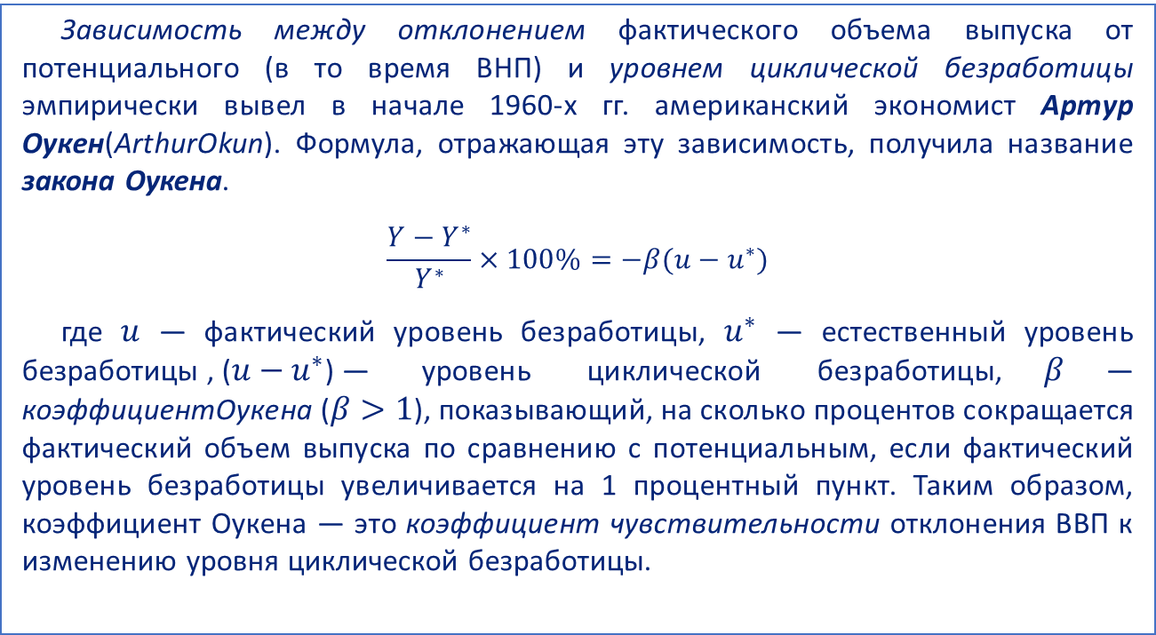
Закон Оукена
Зависимость между отклонением фактического объема выпуска от потенциального (в то время ВНП) и уровнем циклической безработицы эмпирически вывел в начале 1960-х гг. американский экономист Артур Оукен(ArthurOkun). Формула, отражающая эту зависимость, получила название закона Оукена.
$$\frac{Y−Y^{∗}}{Y^{∗}}×100\%=−β(u−u^{∗})$$
где $u$ — фактический уровень безработицы, $u^{∗}$ — естественный уровень безработицы , ($u−u^{∗}$) — уровень циклической безработицы,$β$— коэффициентОукена ($β>1$), показывающий, на сколько процентов сокращается фактический объем выпуска по сравнению с потенциальным, если фактический уровень безработицы увеличивается на 1 процентный пункт. Таким образом, коэффициент Оукена — это коэффициент чувствительности отклонения ВВП к изменению уровня циклической безработицы.

Slide 10
Виды безработицы
Циклическая безработица (cyclicalunemployment) представляет собой отклонения от естественного уровня безработицы (u*), связанные с краткосрочными колебаниями экономической активности.
Причиной циклической безработицы выступает рецессия (спад) в экономике, когда фактический ВВП меньше, чем потенциальный. Это означает, что в экономике имеет место неполная занятость ресурсов и фактический уровень безработицы выше, чем естественный.
Фактический уровень безработицы рассчитывается как процентное отношение общего количества безработных (фрикционных + структурных + циклических) к общей численности рабочей силы или как сумма уровней безработицы всех типов:
$$u_{факт}=\frac{U}{L}×100\%=\frac{{U_{фрикц}+U}_{структ}+U_{цикл}}{L}×100\%==u_{фрикц}+u_{структ}+u_{цикл}$$
Значит:
$$u_{факт}=u^{∗}+u_{цикл}$$
Уровень циклической безработицы может быть как положительной величиной ($u_{цикл}>0$) — при рецессии, когда фактический уровень безработицы выше ее естественного уровня, так и отрицательной величиной ($u_{цикл}<0$) — при буме, когда фактический уровень безработицы меньше ее естественного уровня.

Slide 11
Виды безработицы
Циклическая безработица (cyclicalunemployment) представляет собой отклонения от естественного уровня безработицы (u*), связанные с краткосрочными колебаниями экономической активности.
Причиной циклической безработицы выступает рецессия (спад) в экономике, когда фактический ВВП меньше, чем потенциальный. Это означает, что в экономике имеет место неполная занятость ресурсов и фактический уровень безработицы выше, чем естественный.
Фактический уровень безработицы рассчитывается как процентное отношение общего количества безработных (фрикционных + структурных + циклических) к общей численности рабочей силы или как сумма уровней безработицы всех типов:
$$u_{факт}=\frac{U}{L}×100\%=\frac{{U_{фрикц}+U}_{структ}+U_{цикл}}{L}×100\%==u_{фрикц}+u_{структ}+u_{цикл}$$
Значит:
$$u_{факт}=u^{∗}+u_{цикл}$$
Уровень циклической безработицы может быть как положительной величиной ($u_{цикл}>0$) — при рецессии, когда фактический уровень безработицы выше ее естественного уровня, так и отрицательной величиной ($u_{цикл}<0$) — при буме, когда фактический уровень безработицы меньше ее естественного уровня.

Slide 12
Цена товара
Цена товара — это денежное выражение его стоимости
В экономике
командного типа
В рыночной
экономике
Цены используются как внешнее директивное воздействие на экономические процессы
Цены — это важнейший элемент системы саморегулирования экономических процессов
функции цен
Измерительная
Стимулирующая
Учетно-контрольная
Регулирующая
оптовые
мировые
виды цен
закупочные
розничные
аукционные
договорные
государственные
Ограничители роста цен
платежеспособный спрос
конкуренция между продавцами
государственное регулирование цен (уровень налогов, дотации по ценам, ограничение торговых наценок, государственное производство товаров и услуг)

Slide 13
Сущность и виды инфляции
Инфляция — переполнение каналов обращения избыточными бумажными деньгами, не обеспеченными соответствующим ростом товарной массы, процесс обесценивания денег, сопровождаемый ростом цен или дефицитом товаров
Экономически оправдано повышение цен по причинам:
* улучшения качества продукции * изменения структуры спроса
* ухудшения условий добычи сырья * роста затрат на НИОКР
виды инфляции
По форме
проявления:
открытая (ценовая)
скрытая (неценовая)
По темпу:
умеренная
галопирующая
гиперинфляция
По механизму:
а) инфляция спроса
б) инфляция издержек
в) инфляция предложения

Slide 14
Антиинфляционная политика
Методологические основы антиинфляционной политики:
успешно бороться можно только с инфляцией открытого типа
с инфляцией нельзя покончить навсегда, главная задача — сделать ее управляемой
нужна не просто программа, а постоянная государственная политика по борьбе с инфляцией
Антиинфляционные меры:
устранение дефицита государственного бюджета, государственного долга и расходов на его обслуживание
оптимизация размеров денежной массы
увеличение предложения товаров через преодоление спада производства (структурная перестройка, развитие предпринимательства, льготное налогообложение, частичная денационализация собственности, конверсия военного производства, привлечение инвестиций)
увеличение предложения за счет формирования новых товарных рынков (ценных бумаг, земли, средств производства, жилья и др.)
меры по уменьшению ликвидности сбережений (повышение процентных ставок по вкладам, стабилизация инфляционных ожиданий)
демонополизация производства, регулирование естественных монополий, либерализация внешнеэкономической деятельности
стабилизация валютного курса

